Slide 1



ARQUITECTURA DE LA INFORMACIÓN
13. WAYFINDING, BREADCRUMBS
Y
WIREFRAME

Slide 2

ARQUITECTURA DE LA INFORMACIÓN
WAYFINDING
Proceso de navegación de un lugar a otro.
Orientar a las personas fácilmente y tomar decisiones.
Componentes
Señalización y Puntos de Referencia: uso de señales claras de los lugares, referencias visuales.
Jerarquía de la información: La información importante esta al frente.
Consistencia: Colores, tipografías, símbolos uniformes.
Zonas de decisión: lugares para la tomar decisiones.
Fuente: IA
https://co.hm.com/

Slide 3

ARQUITECTURA DE LA INFORMACIÓN
WAYFINDING – Principios y Elementos
Principios
Claridad: diseño simple y directo.
Legibilidad: fuentes grandes, alto contraste fácil de leer.
Predecibilidad: entender dónde están.
Redundancia: métodos de orientación.
Universalidad: El diseño inclusivo y accesible.
Elementos
Mapas: físicos y digitales.
Símbolos e Íconos: Simples y en idiomas variados.
Señales: Instrucciones claras.
Codificación de colores: Asociar colores.
Fuente: IA

Slide 4
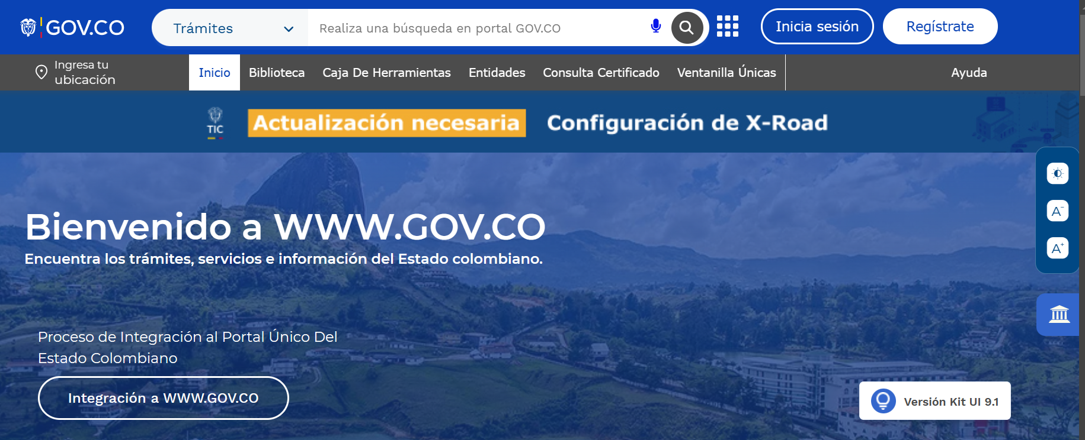
ARQUITECTURA DE LA INFORMACIÓN
WAYFINDING – Errores y Tecnología
Errores
Sobrecarga cognitiva: Incluir mucha información.
Inconsistencia visual: Usar diferentes estilos.
Ubicación ineficiente: Señales mal posicionadas.
Falta de prueba con usuarios: No verificación.
Tecnología
Señalización digital dinámica: Pantallas con información actualizada.
Aplicaciones móviles: GPS y mapas.
Beacons: Dispositivos que envían señales.
Realidad aumentada (AR): Usar la cámara de un dispositivo.
https://www.gov.co/
https://www.lapatria.com/
https://www.hilton.com/

Slide 5
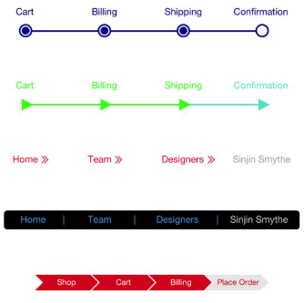
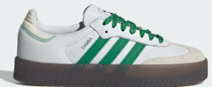

ARQUITECTURA DE LA INFORMACIÓN
BREADCRUMBS
Migas de pan (Hansel y Gretel marcaban el camino).
Propósito de mostrar el camino de navegación.
Permite ubicar al usuario.
Ejemplo: Home > Categoría > Subcategoría > Página actual
https://www.adidas.co/
Quiero comprar Tenis Sambae modelo IE9105 para mujer.
https://co.pinterest.com/pin/394487248593608325/
https://www.bk.com.co/
https://www.papajohns.com.co/
https://pixelmas.com/
https://www.unilibre.edu.co/
Fuente: IA

Slide 6
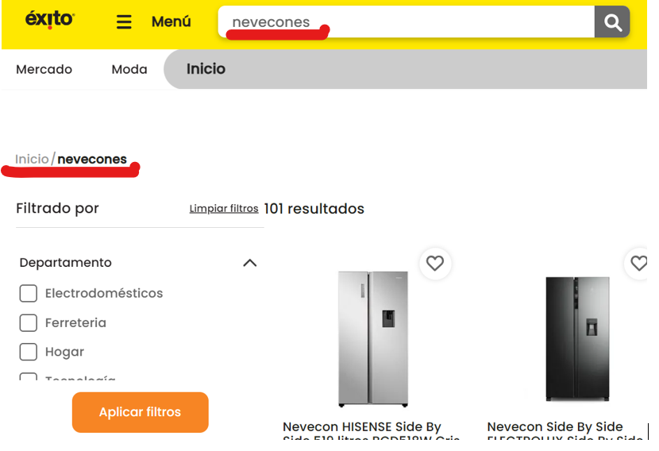
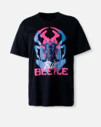
ARQUITECTURA DE LA INFORMACIÓN
BREADCRUMBS - Tipos
Location-based: posición actual del usuario en la jerarquía del sitio.
Ej: Inicio > Electrodomésticos> Refrigeración> Nevecones
https://www.exito.com
Path-based: recorrido del usuario que siguió.
Ej: Inicio > Búsqueda > Resultados > Detalle del producto
https://www.exito.com
Attribute-based: Muestran los atributos o filtros aplicados al contenido.
Ej: Camisetas de hombre Negras
https://www.exito.com

Slide 7
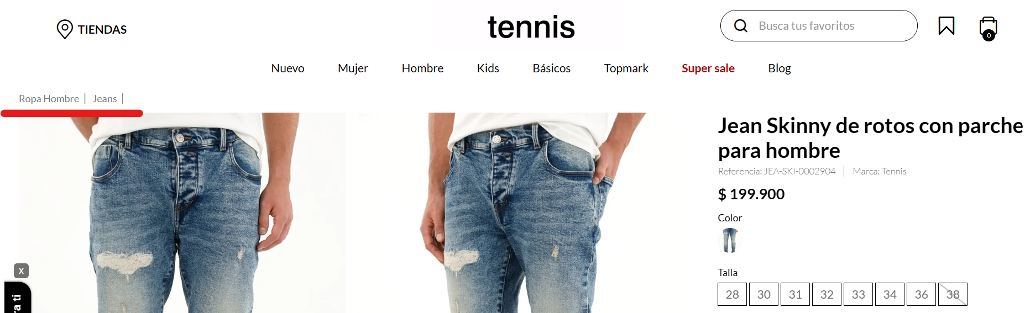
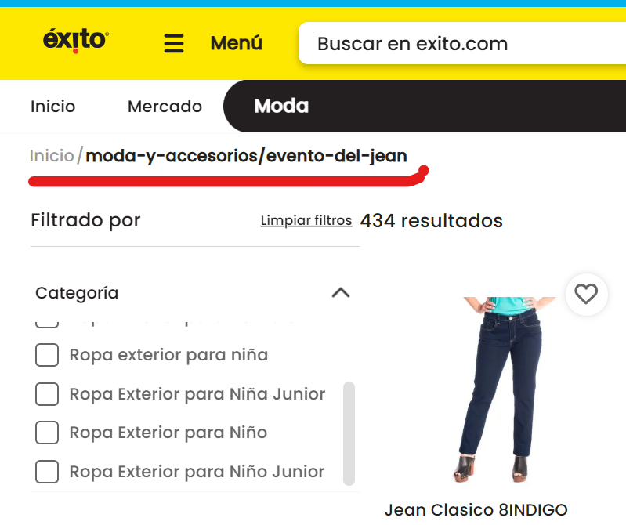
ARQUITECTURA DE LA INFORMACIÓN
BREADCRUMBS - Mejores Prácticas Diseño
https://www.tennis.com.co/
Colocación: ubicados en la parte superior de la página.
Inicio siempre incluido: El primer enlace debe llevar al "Inicio“.
Jerarquía clara: El orden con la estructura jerárquica del sitio.
Separadores intuitivos: Usa separadores fáciles > / , evita caracteres confusos | :
Inicio > Categoría > Subcategoría
Enlaces clicables: Todos los niveles de la jerarquía deben ser clicables.
Legibilidad: Usa un tamaño de fuente adecuado.
Evita redundancias: No repitas el nombre de la página actual.
https://www.exito.com

Slide 8
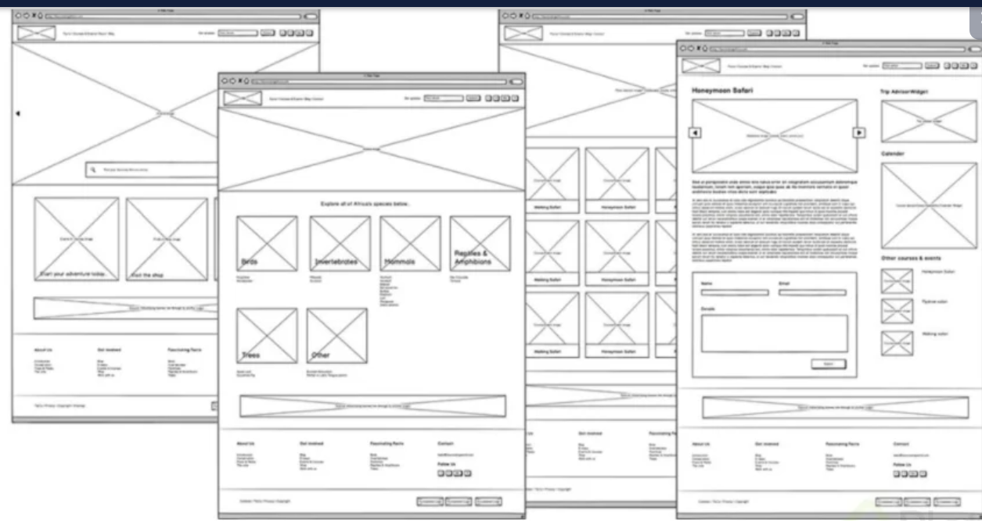
ARQUITECTURA DE LA INFORMACIÓN
WIREFRAME - Elementos
Representan esquemas visuales básicos que organizan y estructuran el contenido en el sitio web.
Boceto simple muestra la estructura de una pantalla (Jerarquía, distribución y navegación.
Encabezado: Título, logo y barra de navegación.
Contenido principal: Área para mostrar el contenido relevante.
Barra lateral: Opcional, para elementos secundarios.
Pie de página: Información adicional.
Elementos interactivos: Botones, menús desplegables.
Jerarquía visual: Diferentes tamaños de bloques y ubicaciones
Fuente: https://blogs.ugr.es/tecweb/mockup-arquitectura-web/

Slide 9
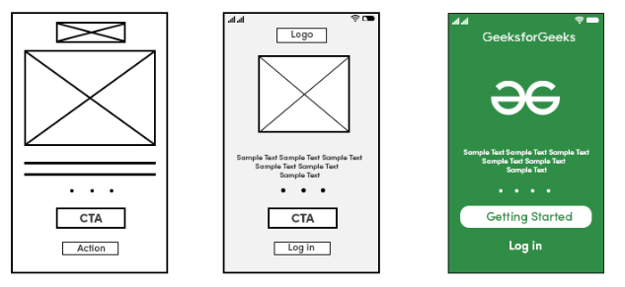
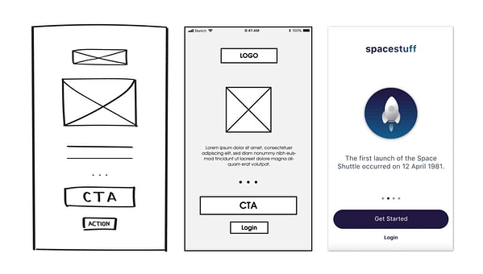
ARQUITECTURA DE LA INFORMACIÓN
WIREFRAME - Tipos
Baja fidelidad: Bocetos simples.
Media fidelidad: Se ve el nombre de cada categoría, algo cercano a la realidad.
Alta fidelidad: Terminado, en detalle con colores como va quedar.

Slide 10
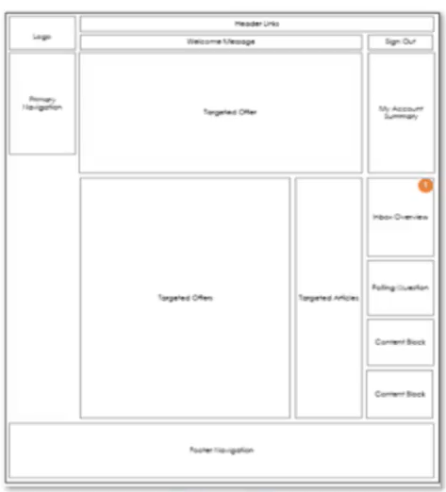
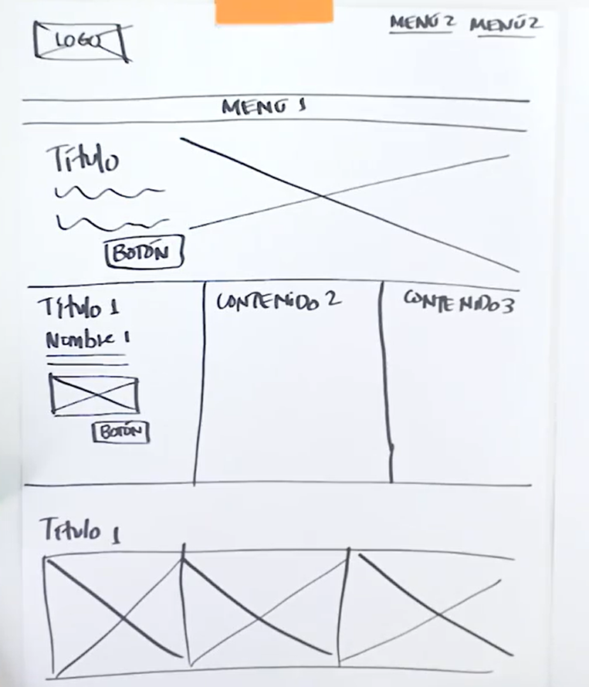
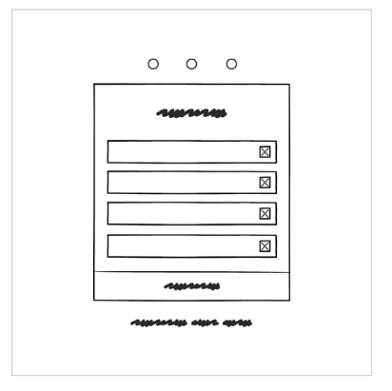
ARQUITECTURA DE LA INFORMACIÓN
WIREFRAME – Tipos: Baja fidelidad
No es recomendable.
Bocetos simples, con bloques básicos.
Planos globales, locales y contextuales.
Definir los espacios en la pantalla.
Herramientas: Lápiz y papel, software básico.

Slide 11
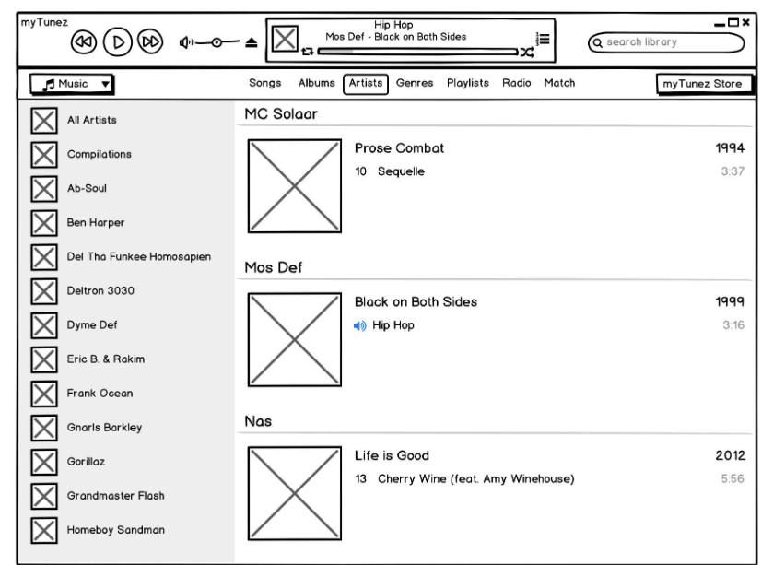
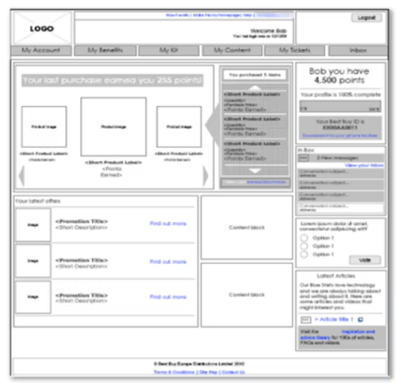
ARQUITECTURA DE LA INFORMACIÓN
WIREFRAME – Tipos Media fidelidad
Se puede ver exactamente el nombre que se le da a cada una de las categorías.
Se simula el tipo de contenido colocado en cada espacio.
Muestra algunos aspectos del contenido.
Colocar las rutas de navegación.
Utilizar texto real o muy cercana a la realidad-espacios.

Slide 12
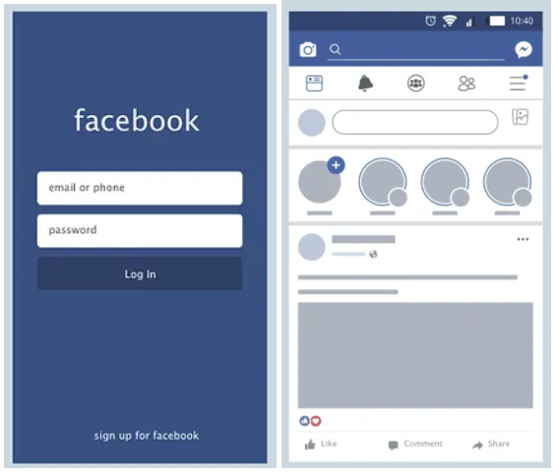
ARQUITECTURA DE LA INFORMACIÓN
WIREFRAME – Tipos Alta fidelidad
Esquemas más detallados.
Tiene interactividad.
Herramientas: Figma, Adobe XD o Axure.

Slide 13
ARQUITECTURA DE LA INFORMACIÓN
WIREFRAME – Herramientas Tecnológicas, Mejores prácticas y las diferencias.
draw-io→ https://www.organizadoresgraficos.org/draw-io-online/
Lucidchart, InVision, Moqups, MockFlow, Wireframe.cc, Pencil, Fluid UI.
Figma: Ideal para colaboración en tiempo real.
Adobe XD: Versátil y fácil de usar para prototipos interactivos.
Balsamiq: Perfecto para wireframes de baja fidelidad.
Sketch: Popular en diseño UI/UX.
InVision: Útil para crear y compartir wireframes interactivos.
Pen and Paper: Una opción simple pero efectiva para bocetos rápidos.
Mejores Prácticas
Ojetivos claros: ¿Qué debe lograr el usuario en la página?
Céntrate en la funcionalidad.
Crea jerarquías claras
Incluye navegación básica.
Usa anotaciones.
Piensa en diferentes dispositivos
Diferencia
Wireframe: Estructura básica y funcionalidad. (Boceto sin diseño).
Mockup: Diseño estático con colores, tipografías y elementos gráficos.
Prototipo: Modelo interactivo que simula la experiencia del usuario.

Slide 14

13. TALLER PRÀCTICO DE ARQUITECTURA DE LA INFORMACIÓN
WAYFINDING, BREADCRUMBS
Y
WIREFRAME.

Slide 15

ARQUITECTURA DE LA INFORMACIÓN
Arthur, P., & Passini, R. (1992). Wayfinding: People, Signs, and Architecture. McGraw-Hill Education.
Bolchini, D., & Garzotto, F. (2007). "Designing Web Applications for Mobile Access: A Domain-Specific Approach." Journal of Web Engineering, 6(3), 191-215.
Calori, C., & Vanden-Eynden, D. (2015). Signage and Wayfinding Design: A Complete Guide to Creating Environmental Graphic Design Systems. Wiley.
Garling, T., & Evans, G. W. (1991). Environment, Cognition, and Action: An Integrated Approach. Oxford University Press.
Nielsen, J., & Loranger, H. (2006). Prioritizing Web Usability. New Riders.
Garrett, J. J. (2011). The Elements of User Experience: User-Centered Design for the Web and Beyond. New Riders.
Brown, D. (2010). Communicating Design: Developing Web Site Documentation for Design and Planning. New Riders.

Slide 16


